Slide 1
Regularization, Hyper parameters, Validation Sets
노윤지
김문기

Slide 2
개요
Regularization
Hyper parameters
Validation Sets
Notes:
단원 설명은 간단해야 합니다.

Slide 3
Regularization
현대 기계 학습이 높은 일반화 능력을 확보하는
기본적인 접근방법은 용량이 충분히 큰 모델에
여러 가지 규제 (Regularization) 기법을 적용하는 것이다.
Notes:
목표 예
이 단원을 마치면 다음을 수행할 수 있습니다.
팀 웹 서버에 파일을 저장합니다.
팀 웹 서버의 다른 위치로 파일을 이동합니다.
팀 웹 서버의 파일을 공유합니다.

Slide 4
Regularization
데이터 확대(data augmentation)
가중치 감쇠(weight decay)
조기 멈춤(early stopping)
드롭 아웃(dropping out)
앙상블
Notes:
목표 예
이 단원을 마치면 다음을 수행할 수 있습니다.
팀 웹 서버에 파일을 저장합니다.
팀 웹 서버의 다른 위치로 파일을 이동합니다.
팀 웹 서버의 파일을 공유합니다.

Slide 5
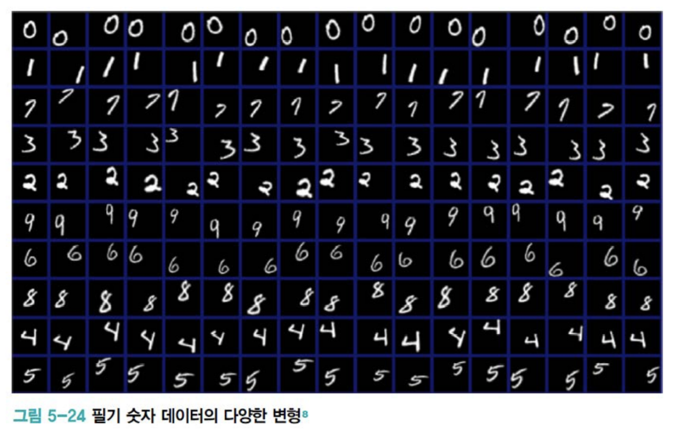
데이터 확대
일반화 능력을 향상하는
가장 확실한 방법이다
이동
회전(rotate)
크기 조절(resize)
와핑(Warping)
잡음 추가(add noise)

Slide 6
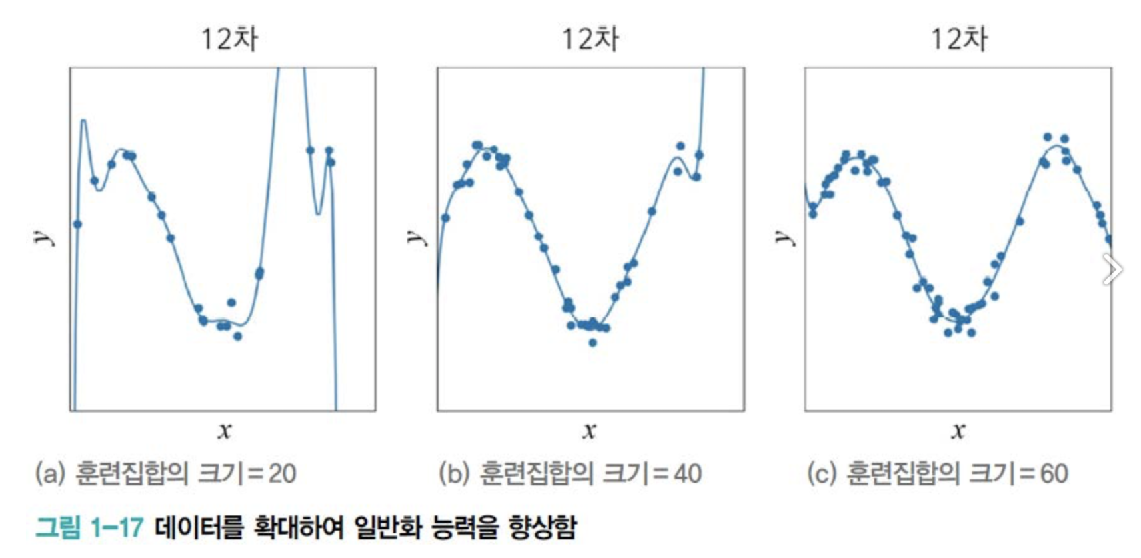
데이터 확대
일반화 능력을 향상하는
가장 확실한 방법이다
이동
회전(rotate)
크기 조절(resize)
와핑(Warping)
잡음 추가(add noise)

Slide 7
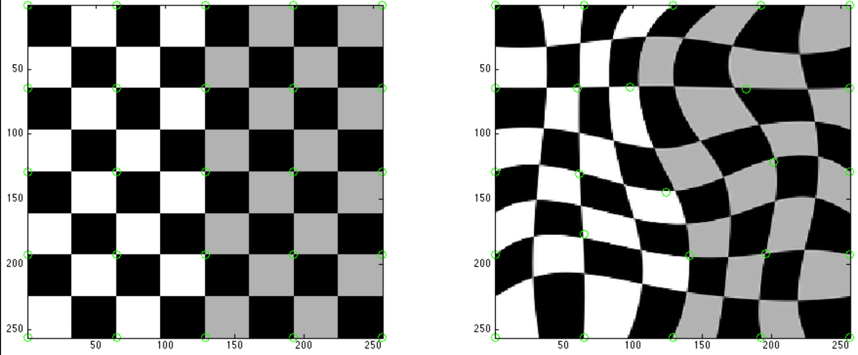
데이터 확대
와핑 (Warping)
영상을 찌그러뜨리는 기술
영상을 찌그러뜨려 최종적으로 다른 부류가 되는 기술인 몰핑(Morphing)과는 다름

Slide 8
데이터 확대
일반화 능력을 향상하는
가장 확실한 방법이다
이동
회전(rotate)
크기 조절(resize)
와핑(Warping)
잡음 추가(add noise)

Slide 9
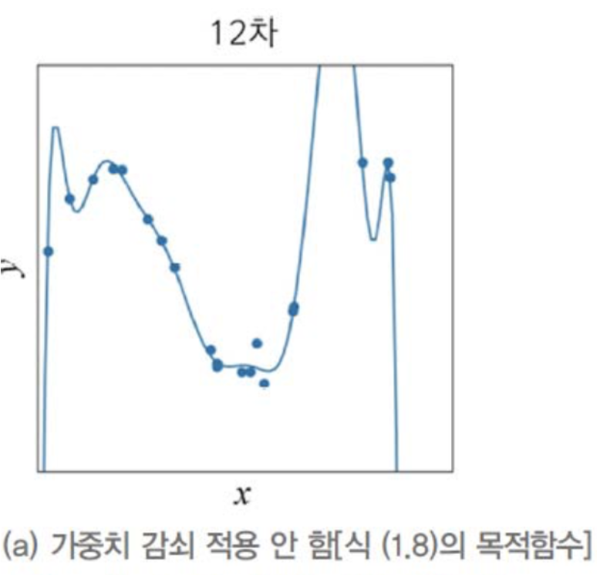
가중치 감쇠
곡선의 굴곡 : 매우 심함
극점에서의 곡률(curvature) : 매우 큼
방정식의 계수 값 : 매우 큼

Slide 10
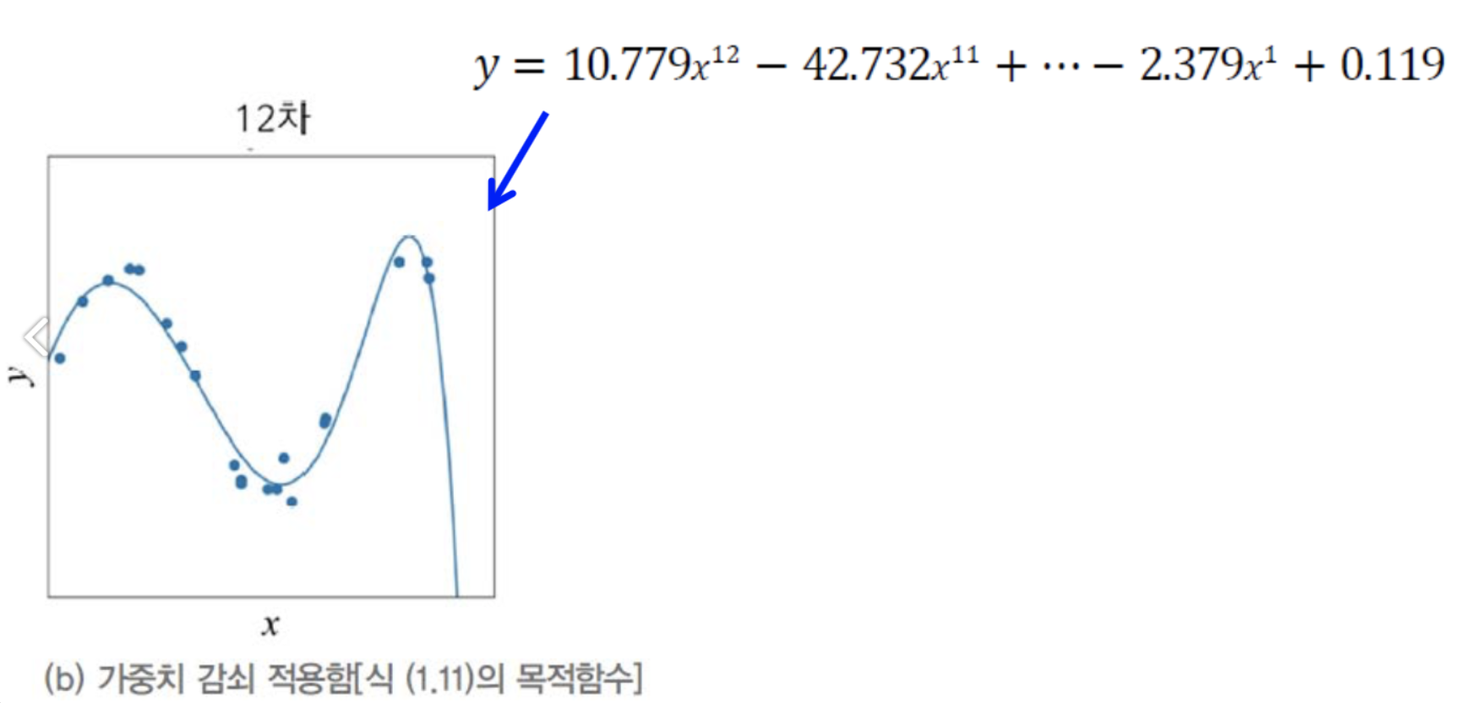
가중치 감쇠
곡선의 굴곡 : 완만함
극점에서의 곡률(curvature) : 작음
방정식의 계수 값 : 적당함
가중치를 작게 유지함으로써 일반화 능력을 향상시킴

Slide 11
Parameter Hyper parameter
모델 내부에서 결정되는 변수
데이터로부터 결정됨
목적 : 최적화된 머신 러닝 모델 구현
예) 인공신경망의 가중치, 선형회귀에서의 결정계수
모델 외부에서 결정되는 변수 (사용자가 직접 세팅해주는 값)
목적 : 모델링 최적화 파라미터 값 도출
예) 학습률, 경사하강법 반복 횟수, 활성화 함수

Slide 12
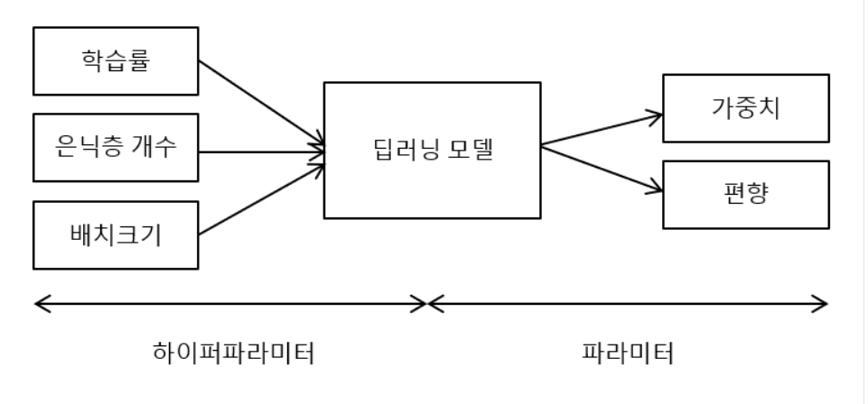
Hyper parameter

Slide 13
Hyper parameter

Slide 14
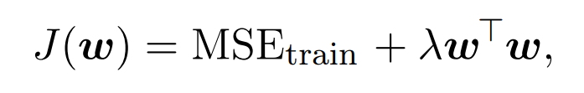
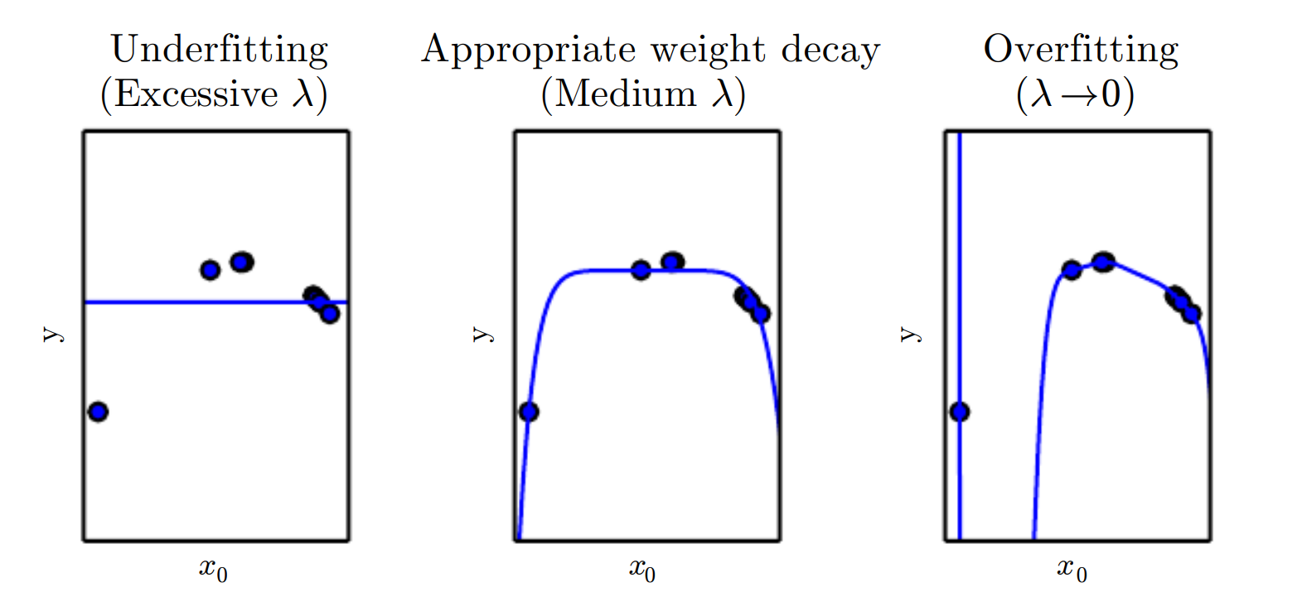
Hyper parameter

Slide 15
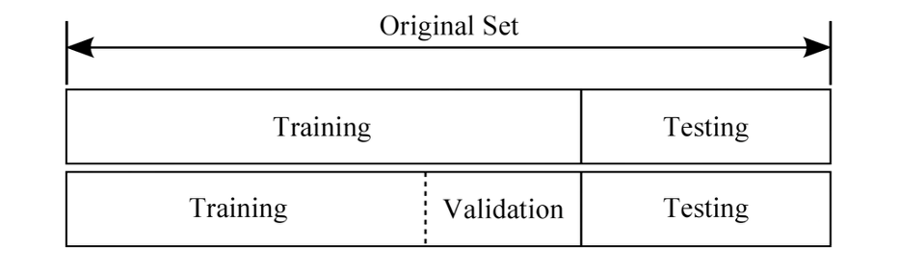
Hyper parameter, Validation set
Training set: parameters
Validation set: hyper parameters

Slide 16

Hyper parameter, Validation set
Data pool이 너무 작을 경우
고정된 test set으로 진행한 performance measure 로 인해 test set에 overfitting 된 경우

Slide 17
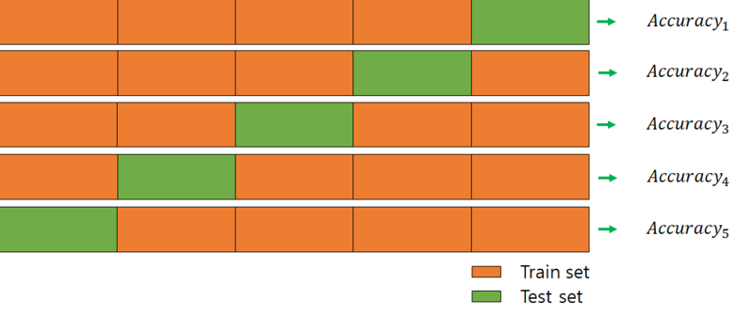
Validation set
장점
- 모든 데이터 셋을 평가에 활용할 수 있다.
평가에 사용되는 데이터 편중을 막을 수 있다.
좀 더 일반화된 모델을 만들 수 있다.
데이터 부족으로 인한 underfitting을 방지할 수 있다.
단점
- Iteration 횟수가 많아 훈련, 평가 시간이 오래 걸린다.

